Slide 1


Identificazione dei parametri e controllo di un pendolo inverso su un canale di comunicazione
Laureando: Americo Cherubini
Mat. 289499
Tesi di Laurea Triennale in Ingegneria dell’Informazione
Relatore: Prof. D’Innocenzo Alessandro
Correlatore: Dr. Zacchia Lun Yuriy Anno accademico 2024-2025
Notes:
In questa tesi è proposto uno studio con approccio sperimentale ai problemi dell’identificazione e controllo di un pendolo inverso, considerando anche la presenza di canali di comunicazione realistici, affetti da disturbi.

Slide 2
Panoramica Generale
Lavoro preliminare:
Sviluppo dell’ambiente di simulazione;
Stabilizzazione con PID;
Struttura a doppio loop;
Raccolta dati input-output;
Lavoro principale:
Identificazione parametri delle matrici A, B del sistema mediante regressione lineare;
Caso di rumore gaussiano;
Caso di perdite di pacchetti;
Controllo ottimo con LQR;
Inseguimento del gradino con Internal Model Design;
Perdite di pacchetti di attuazione;
Policy di Hold con decadimento dell’ingresso;
Conclusioni e sviluppi futuri.
Notes:
Dopo aver svolto del lavoro preliminare, e aver stabilizzato il sistema con controllori PID, è stato possibile raccogliere dei dati sulla dinamica input output del sistema, e quindi procedere con gli obiettivi principali della tesi.
Il contributo principale dato da questo lavoro è quello di affrontare il problema dell’identificazione del sistema a partire dalla solo comportamento ingresso-uscita; in presenza o meno di disturbi di comunicazione,
progettazione, attraverso il modello identificato, di controllori ottimi;
E infine valutazione della robustezza di questi controllori a perdite di pacchetti di attuazione, considerando anche l’introduzione di policy di controllo compensative per migliorare le performance.
--- VECCHIO
È i quali si effettua la stima delle matrici A B del sistema in forma spazio stato, utilizzando la regressione lineare; viene inoltre valutato l’impatto che disturbi realistici (perdite e rumore) hanno sull’errore nella stima.
Identificate le matrici del sistema, si può procedere alla sintesi per via analitica di controllori ottimi, utilizzanto tecniche come LQR e il principio dell’internal model design
infine viene valutata la robustezza di questi controllori ‘ attraverso l’introduzione di perdite di pacchetti di attuazione, ed è valutato il miglioramento in performance che si ottiene dall’introduzione di una policy di contrllo compensativa basata su hold del segnale di ingresso di controllo.

Slide 3
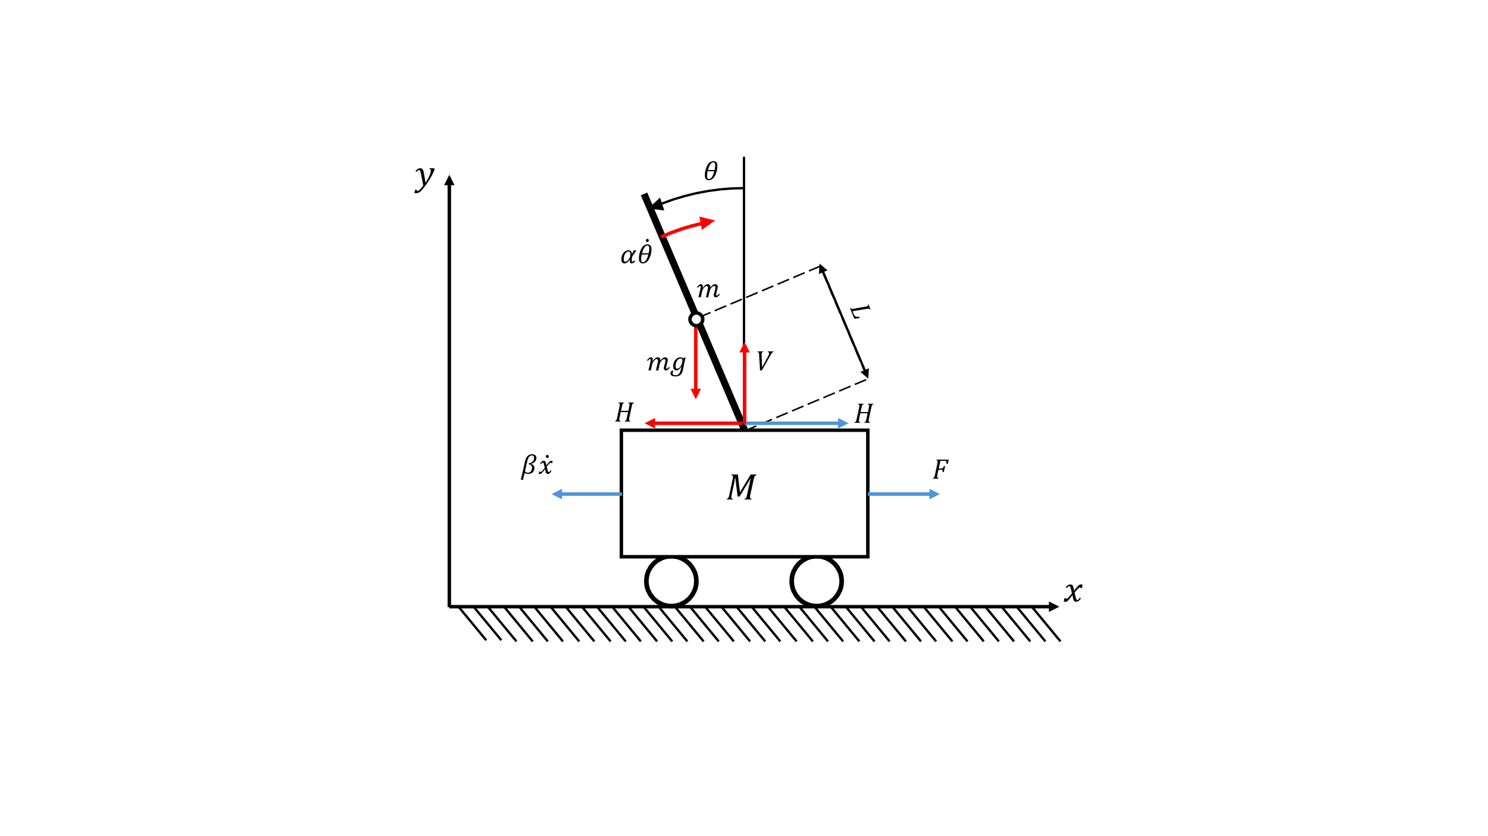
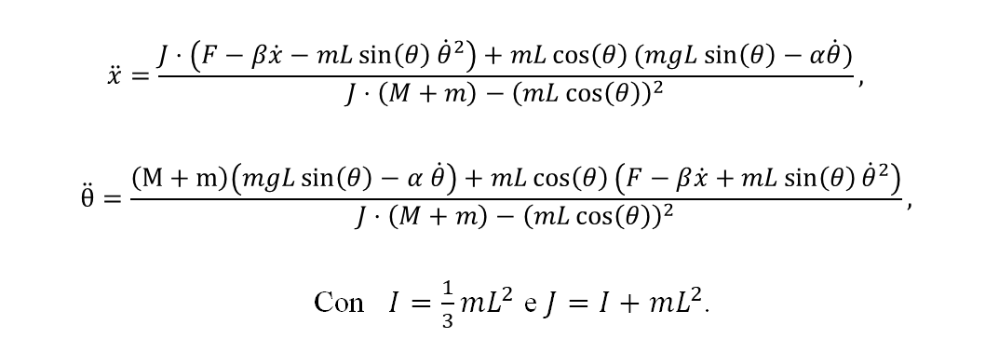
Sviluppo dell’Ambiente di Simulazione – Equazioni del Moto
Derivazione delle equazioni del moto di un pendolo inverso su carrello e implementazione
Viene utilizzato MATLAB come ambiente di sviluppo.
$$\ddot{x}=\frac{J⋅\left(F−β\dot{x}−mL\sin\left(θ\right){\dot{θ}}^{2}\right)+mL\cos\left(θ\right)(mgL\sin\left(θ\right)−α\dot{θ})}{J⋅\left(M+m\right)−{\left(mL\cos\left(θ\right)\right)}^{2}},$$
$$\ddot{θ}=\frac{\left(M+m\right)\left(mgL\sin\left(θ\right)−α \dot{θ}\right)+mL\cos\left(θ\right)\left(F−β\dot{x}+mL\sin\left(θ\right){\dot{θ}}^{2}\right)}{J⋅\left(M+m\right)−{\left(mL\cos\left(θ\right)\right)}^{2}},$$
Con $I=\frac{1}{3}mL^{2}$ e $J=I+mL^{2}$.
Diagramma a corpo libero di un pendolo inverso.
Notes:
Le leggi del moto del sistema si derivano a partire dal diagramma a corpo libero; del diagramma in particolare notiamo la forza F, che corrisponde all’ingresso di controllo.
Si giunge dunque alle equazioni differenziali del secondo ordine non lineari riportate, che verranno usate per la simulazione.

Slide 4
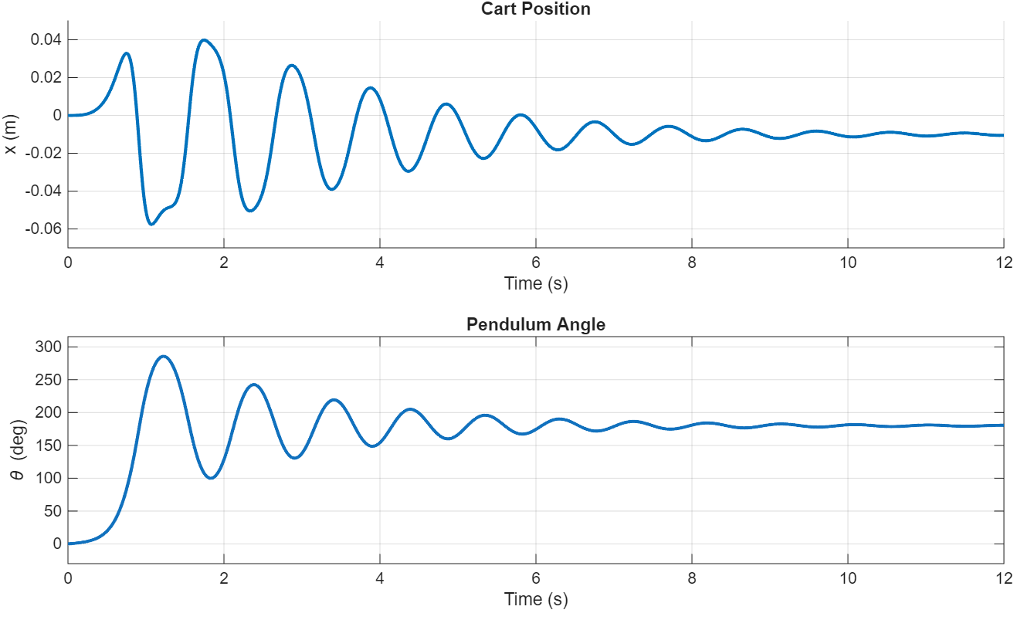
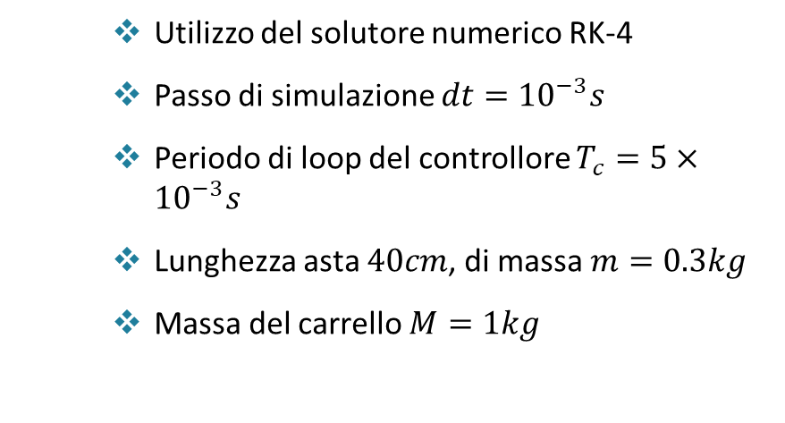
Sviluppo dell’Ambiente di Simulazione – Specifiche di Simulazione
Utilizzo del solutore numerico RK-4
Passo di simulazione $dt={10}^{−3}s$
Periodo di loop del controllore $T_{c}=5×{10}^{−3}s$
Lunghezza asta $40cm$, di massa$m=0.3kg$
Massa del carrello $M=1kg$
Simulazione del sistema libero, senza alcun ingresso di controllo (Sanity-check).
Notes:
E’ stato scelto di utilizzare il solutore numerico RK-4, con un passo di simulazione di 1ms, mentre è stato scelto un periodo di loop del controllore di 5ms.
Sulla destra è riportato il grafico di una simulazione preliminare del sistema libero, senza alcun ingresso di controllo
dove, nel secondo riquadro, in cui è mostrato l’andamento dell’angolo theta, si nota come il pendolo, inizialmente posto nel punto di equilibrio instabile, si rovescia e inizia ad oscillare intorno al punto di equilibrio naturale, riproducendo quindi fedelmente il comportamento atteso.

Slide 5
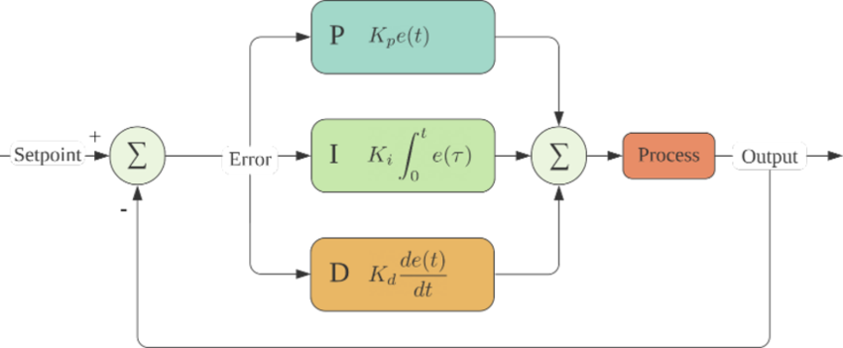
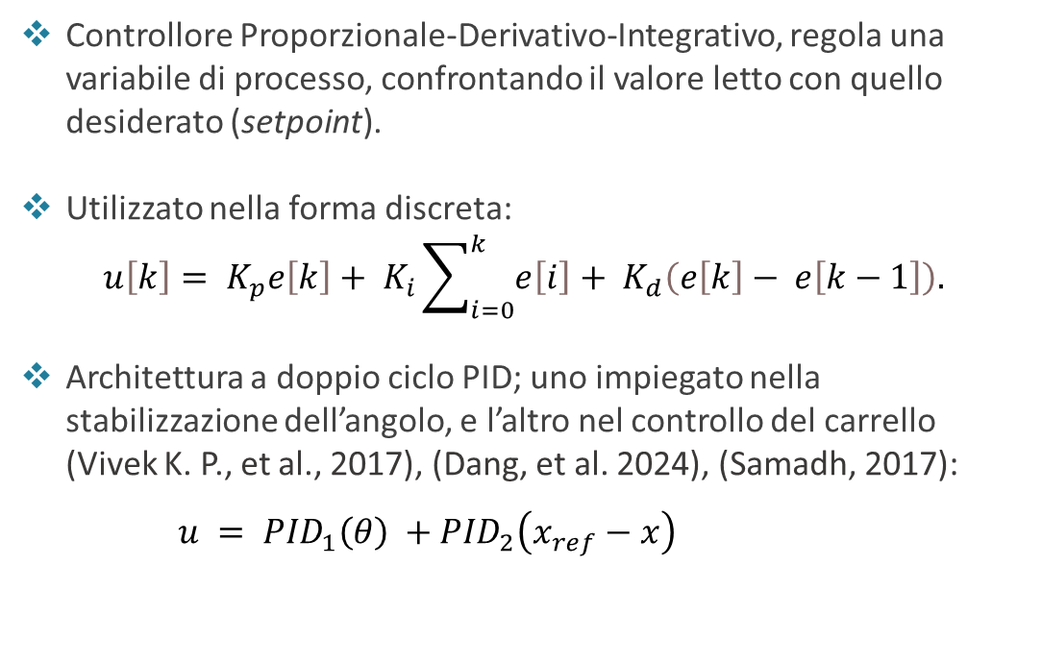
Controllore con PID – Richiami e Architettura a Doppio Ciclo
Controllore Proporzionale-Derivativo-Integrativo, regola una variabile di processo, confrontando il valore letto con quello desiderato (setpoint).
Utilizzato nella forma discreta: $u\left[k\right]= K_{p}e\left[k\right]+ K_{i}\sum_{i=0}^{k}{e\left[i\right]}+ K_{d}\left(e\left[k\right]− e\left[k−1\right]\right).$
Architettura a doppio ciclo PID; uno impiegato nella stabilizzazione dell’angolo, e l’altro nel controllo del carrello (Vivek K. P., et al., 2017), (Dang, et al. 2024), (Samadh, 2017): 𝑢 = 𝑃𝐼𝐷1𝜃 +𝑃𝐼𝐷2𝑥𝑟𝑒𝑓−𝑥𝑖=0𝑘𝑒𝑖
Diagramma a blocchi di un controllore PID a tempo continuo.
Notes:
Si procede con la progettazione di un controllore basato sul PID (ovvero controllo con componente Proporzionale-Derivativo-Integrativo), che per sistemi tempo-discreti consiste nella legge di controllo riportata (tre termini, spiega??).
In particolare viene utilizzata un’architettura a doppio ciclo PID; un controllore è impiegato nella stabilizzazione dell’angolo, l’altro è impiegato nel controllo del carrello e nell’ inseguimento del riferimento; la somma delle uscite dei due controllori è utilizzata come ingresso di controllo.

Slide 6
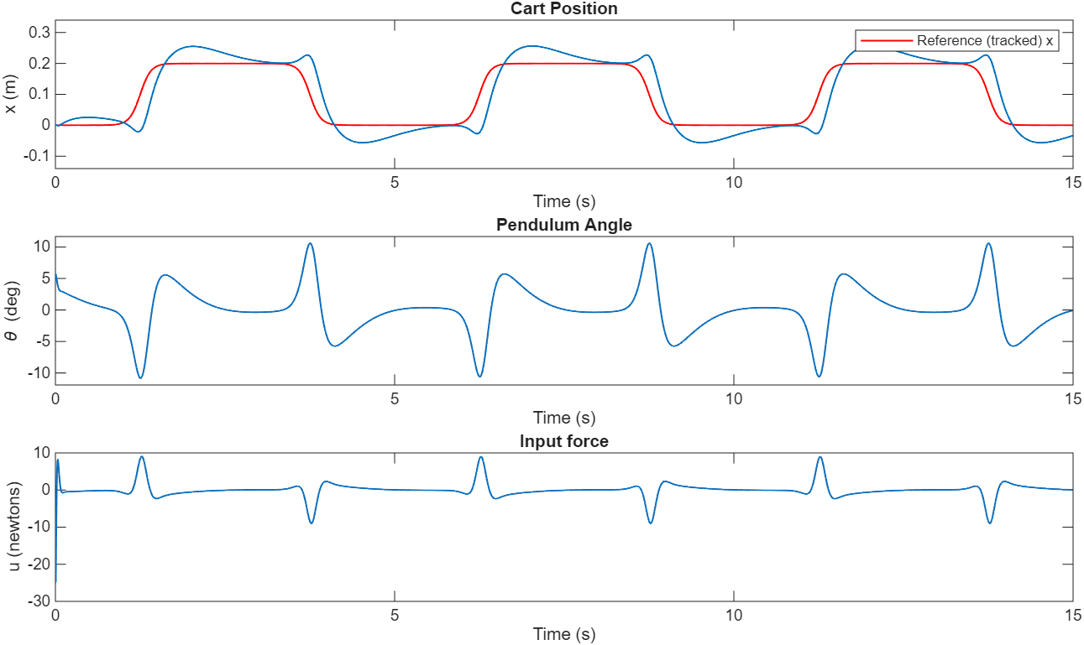
Simulazione e Raccolta Dati Ingresso-Uscita
Svolgimento di simulazioni multiple del sistema a ciclo chiuso, e raccolta dati su stato e ingresso per ogni istante di tempo;
Riferimento al carrello basato su una combinazione di una o più onde quadre smussate;
Obiettivo: eccitare il sistema nell’intorno del punto di linearizzazione, e raccogliere i dati ingresso-uscita (stato).
Simulazione del sistema a ciclo chiuso con controllore a doppio ciclo PID.
Notes:
Con questo approccio, Come vediamo in figura, in cui è graficato l’andamento del sistema simulato a ciclo chiuso, la stabilizzazione e il tracciamento del riferimento riescono ad essere effettuati in modo soddisfacente. STOP
A questo punto, svolgiamo simulazioni dalla durata più estesa, collezionando in un dataset l’ingresso e lo stato del sistema ad ogni instante di tempo, e questo costituisce il punto di partenza per affrontare l’identificazione.

Slide 7
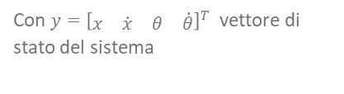
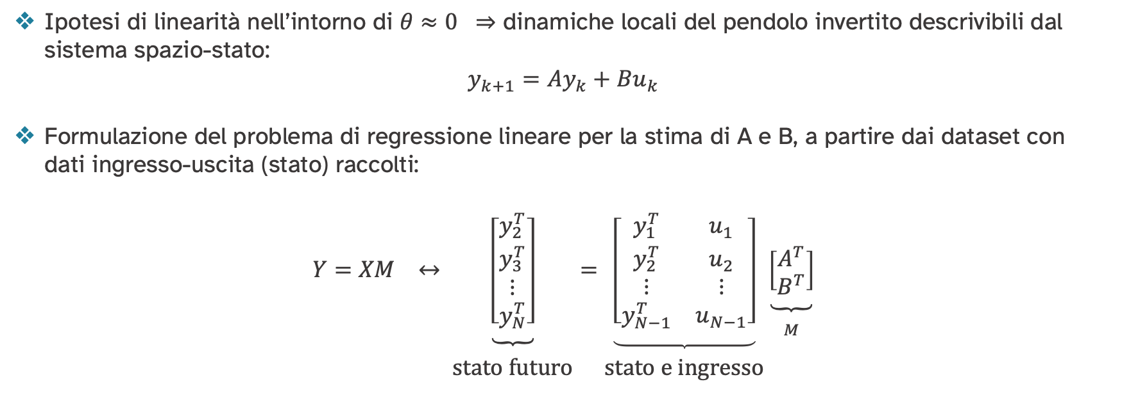
Stima delle Matrici $A$ e $B$ del Sistema – Regressione Lineare
Ipotesi di linearità nell’intorno di $θ≈0 ⇒$ dinamiche locali del pendolo invertito descrivibili dal sistema spazio-stato:
$$y_{k+1}=Ay_{k}+Bu_{k}$$
Formulazione del problema di regressione lineare per la stima di A e B, a partire dai dataset con dati ingresso-uscita (stato) raccolti:
$$Y=XM ↔ \underset{\begin{aligned} \\ \text{stato} \text{futuro}\end{aligned}}{\underbrace{\left[\begin{matrix}y_{2}^{T} \\ y_{3}^{T} \\ ⋮ \\ y_{N}^{T}\end{matrix}\right]}}=\underset{\begin{aligned} \\ \text{stato} \text{e} \text{ingresso}\end{aligned}}{\underbrace{\left[\begin{matrix}y_{1}^{T} & u_{1} \\ y_{2}^{T} & u_{2} \\ ⋮ & ⋮ \\ y_{N−1}^{T} & u_{N−1}\end{matrix}\right]}}\underset{\begin{aligned} \\ M\end{aligned}}{\underbrace{\left[\begin{matrix}A^{T} \\ B^{T}\end{matrix}\right]}}$$
Con $y={\left[\begin{matrix}x & \dot{x} & θ & \dot{θ}\end{matrix}\right]}^{T}$ vettore di stato del sistema
Notes:
EVITA SEMPLICE-BANALE
(Quindi) partendo dall’ipotesi di linearità delle dinamiche del sistema nell’intorno del punto di equilibrio instabile, descriviamo le dinamiche locali del sistema ‘ in forma spazio stato a tempo-discreto.
A partire dai dataset generati dalle simulazioni precedenti, si può impostare un problema di regressione lineare per stimare le matrici di stato e ingresso A e B; questo viene fatto utilizzando come variabile dipendente lo stato futuro (lo stato da predire) e come variabili dipendenti lo stato e l’ingresso presente.
SI ottiene dunque alla matrice dei coefficienti M, che esprime la relazione lineare che intercorre fra queste variabili, e da cui possono essere estratte le matrici A e B per esprimere la relazione nella forma spazio stato.

Slide 8
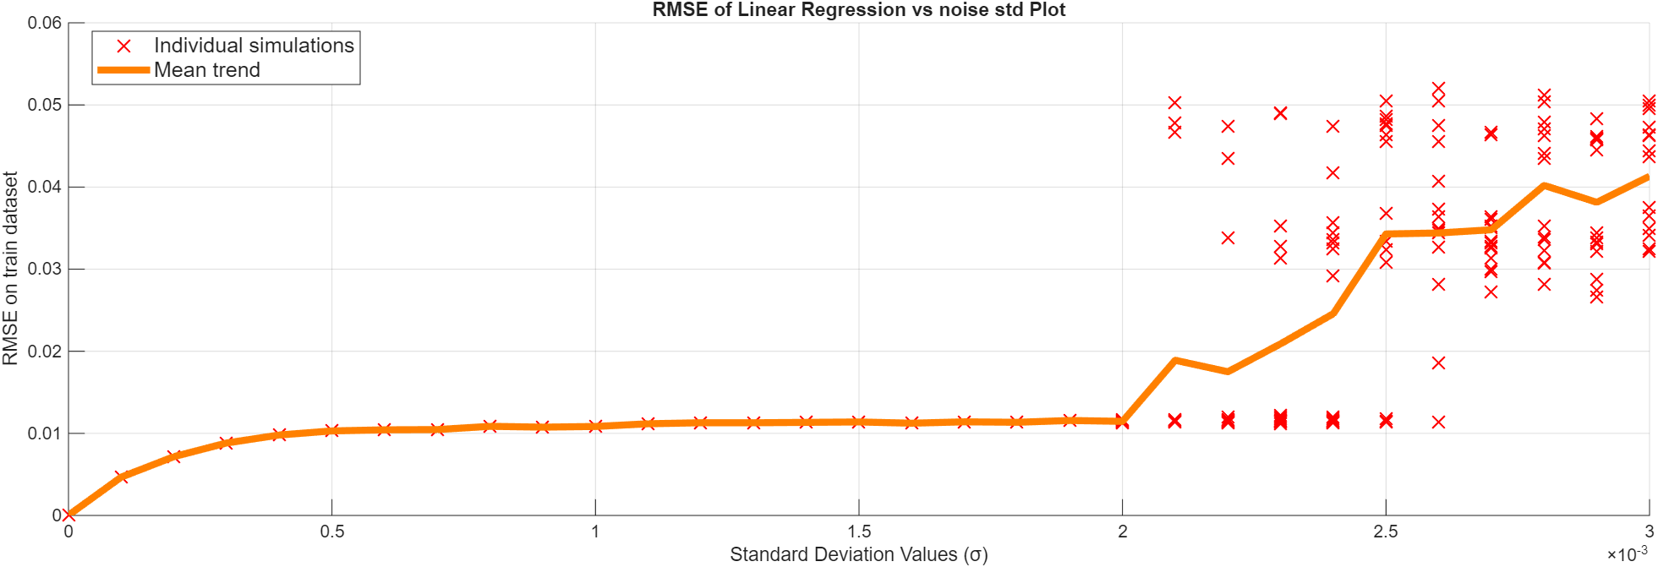
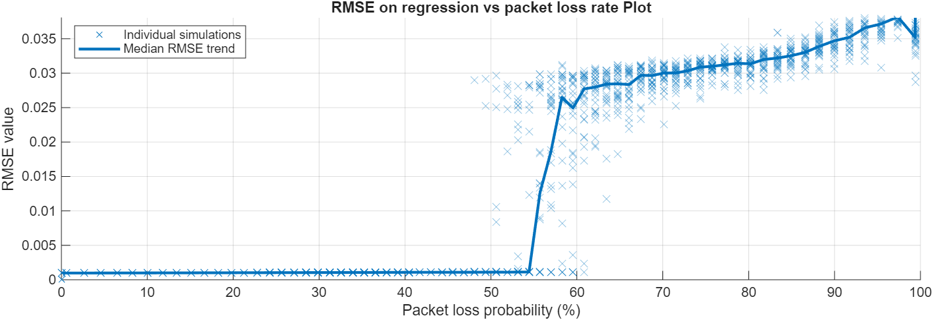

Stima delle Matrici $A$ e $B$ del Sistema – Impatto di Disturbi
Caso di rumore gaussiano a diversi livelli di deviazione standard sovrapposto alle letture di stato;
Caso di perdite di pacchetti di attuazione.
Fallimento nella stabilizzazione
Andamento RMSE medio al variare dell’intensità del rumore.
Fallimento nella stabilizzazione
Andamento RMSE medio al variare della probabilità di perdita.
Notes:
Viene a questo punto considerato l’impatto sull’identificazione di due tipi di disturbi.
nel primo caso, mostrato in alto a destra, viene applicato uno strato di rumore con distribuzione gaussiana sullo stato. Nel grafico è riportato l’andamento della radice dell’errore quadratico medio (RMSE) al variare della deviazione standard del rumore applicato;
e notiamo che, dopo un iniziale crescita in cui l’RMSE si assesta su un valore prossimo a 0.01, viene raggiunta una soglia, che si colloca intorno a 2x10^-3, oltre la quale la varianza del RMSE tende a divergere, cosi come il valore mediano. Questo in pratica accade perché superata quella soglia di rumore sulle letture di stato, il controllore PID non riesce più a tenere il pendolo in equilibrio, e dunque il pendolo inizia a rovesciarsi e l’identificazione diventa impraticabile.
Nel secondo caso (graficato in basso a destra)
Sono state introdotte perdite di carattere bernoulliane sul canale di attuazione, comportando che l’attuatore ad ogni instante, in caso di perdita, invece di applicare l’ingresso di controllo desiderato, applica un ingresso nullo.
Anche in questo caso, esiste una soglia oltre la quale la stabilizzazione fallisce e conseguentemente l’RMSE si alza (intorno al 55%), tuttava il valore rimane comunque contenuto dal momento che il punto di equilibrio naturale del pendolo (in cui si trova dopo essersi ribaltato) è anch’esso linearizzabile, quindi l’identificazione continua ad avvenire, ma ovviamente le matrici identificate sono da considerarsi inutilizzabili nel contesto della stabilizzazione.
Segue un ingrandimento…
_--- VECCHIO
si è studiato il caso di perdite bernulliane di pacchetti di acquisizione, che contrariamente al disturbo precedente, non compromettono la stabilità a ciclo chiuso del sistema ma compromettono solamente l’integrità del dataset su cui si esegue identifcazione, che presenta dei vuoti in corrispondenza dei pacchetti persi. Data la linerità del sistema, si è pensato di ricostruire i vuoiti utilizzando interpolazione lineare; e cosi faccendo, otteniamo i risultati mostrati nel grafico….
… in cui è graficato l’andamento dell’RMSE al variare della probabilità di perdita, ed è possibile notare come, fino a un livello di perdite di circa l’80%, l’RMSE continua a rimanere contenuto nell’ordine di 10^-3; mentre superata questa soglia l’rmse inizia a divergere in modo esponenziale.
----- VECCHIO
questo accade, è perché superata questa soglia di rumore sulle variabili di stato, il controllore non è più in grado di stabilizzare in maniera consistente il sistema, dunque il pendolo inizia a rovesciarsi sempre più frequentemente, contribuendo al fallimento dell’identificazione e all’innalzamento dell’RMSE.
INTEGRARE: Spiegare meglio che perdere stabiltà significa allontanarsi dal punto di equilibrio. Aumenta improvvisamente anche la deviazione standard «Il risultato finale non è soddisfaciente»
N onotatne ilbernullian onon è realstico comunque si è riusciti farsi un idea del casa di perdite
??? La sfida vera iniza dalle prossime slid?

Slide 9
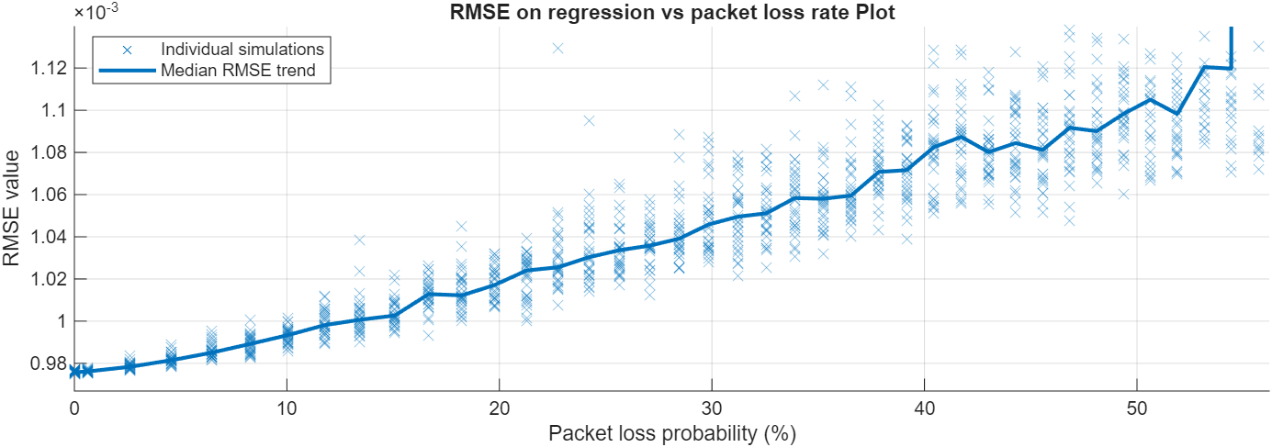

Stima delle Matrici $A$ e $B$ del Sistema – Impatto di Disturbi
Caso di rumore gaussiano a diversi livelli di deviazione standard sovrapposto alle letture di stato;
Caso di perdite di pacchetti di attuazione.
Fallimento nella stabilizzazione
Andamento RMSE medio al variare dell’intensità del rumore.
Andamento RMSE medio al variare della probabilità di perdita.
Notes:
…della fascia dove la stabilizzazione avviene con successo, dove notiamo che, al crescere della probabiltà di perdita, la varianza e l’RMSE tendono a crescere fino al superamento della soglia di divergenza.

Slide 10
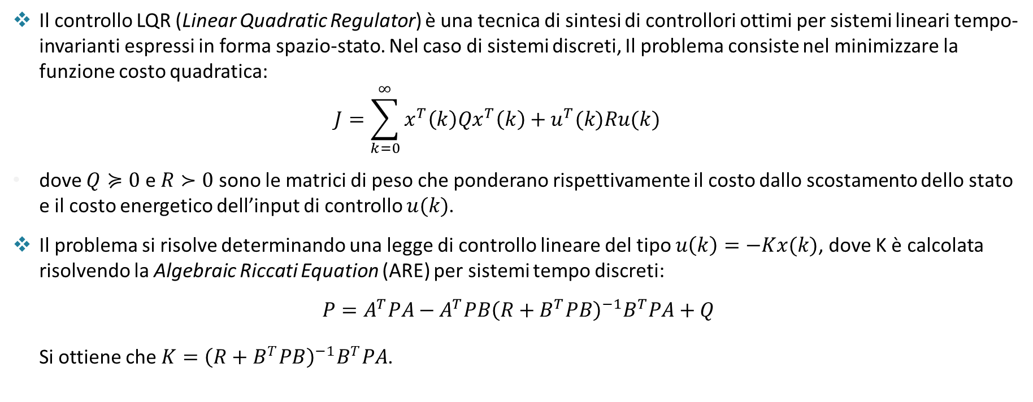
Controllo Ottimo – Cenni su LQR
Il controllo LQR (Linear Quadratic Regulator) è una tecnica di sintesi di controllori ottimi per sistemi lineari tempo-invarianti espressi in forma spazio-stato. Nel caso di sistemi discreti, Il problema consiste nel minimizzare la funzione costo quadratica:
$$J=\sum_{k=0}^{∞}{x^{T}\left(k\right)Qx^{T}\left(k\right)+u^{T}(k)Ru(k)}$$
dove $Q≽0$ e $R≻0$ sono le matrici di peso che ponderano rispettivamente il costo dallo scostamento dello stato e il costo energetico dell’input di controllo $u(k)$.
Il problema si risolve determinando una legge di controllo lineare del tipo $u\left(k\right)=−Kx(k)$, dove K è calcolata risolvendo la Algebraic Riccati Equation (ARE) per sistemi tempo discreti:
$$P=A^{T}PA−A^{T}PB{\left(R+B^{T}PB\right)}^{−1}B^{T}PA+Q$$
Si ottiene che $K={\left(R+B^{T}PB\right)}^{−1}B^{T}PA$.
Notes:
Identificate la matrici A e B del sistema, è possibile procedere per via analitica alla sintesi di un controllore ottimo; in particolare la tecnica utilizzata in questo lavoro è LQR, che nel caso di sistemi discreti consiste nella minimizzazione della funzione di costo qui riportata,
(no se t>5:00) ??? dove Q e R sono….
il problema si risolve risolvendo l’equazione algebraica di riccati per sistemi tempo-discreti n variabile matriciale P, con cui si ricava il guadagno K da utilizzare in una legge di controllo lineare a retroazione di stato del tipo u = -Kx.

Slide 11
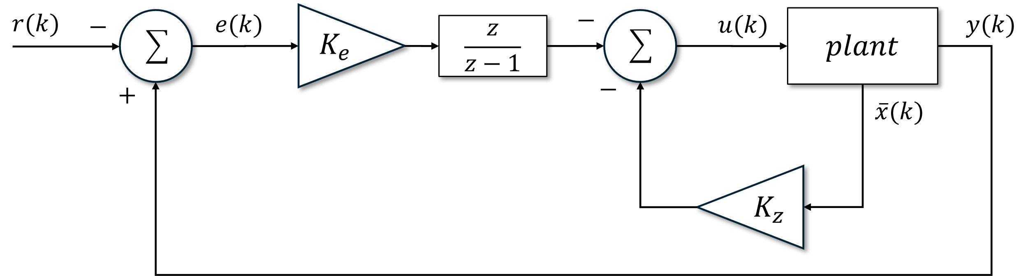
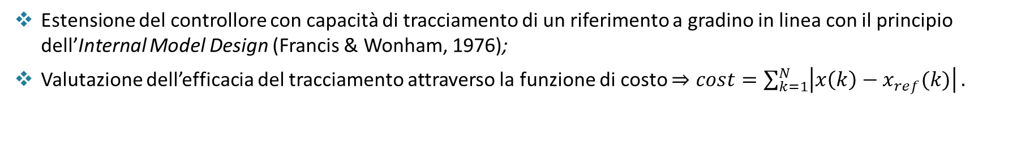
Controllo Ottimo
– Tracciamento di un Riferimento a Gradino con Internal-Model-Design
Estensione del controllore con capacità di tracciamento di un riferimento a gradino in linea con il principio dell’Internal Model Design (Francis & Wonham, 1976);
Valutazione dell’efficacia del tracciamento attraverso la funzione di costo $⇒cost=\sum_{k=1}^{N}{\left|x\left(k\right)−x_{ref}(k)\right|}.$
Diagramma a blocchi del controllore esteso con integratore.
Notes:
Viene inoltre esteso il controllore con l’abilità di effettuare il tracciamento di un riferimento a gradino. Questo viene fatto in linea con il principio del modello interno, che esprime che, per garantire un tracciamento asintitico di un riferimento, un controllore deve includere necessariamente un modello interno delle dinamiche del riferimento che si intende tracciare; nel caso di un riferimento a gradino, ciò si implementa aggiungendo una azione integrale sull’errore del tracciamento.
È inoltre introdotta la funzione di costo di tracciamento, formulata in questo modo, che viene utilizzata per valutare l’efficacia dell’inseguimento del riferimento.

Slide 12
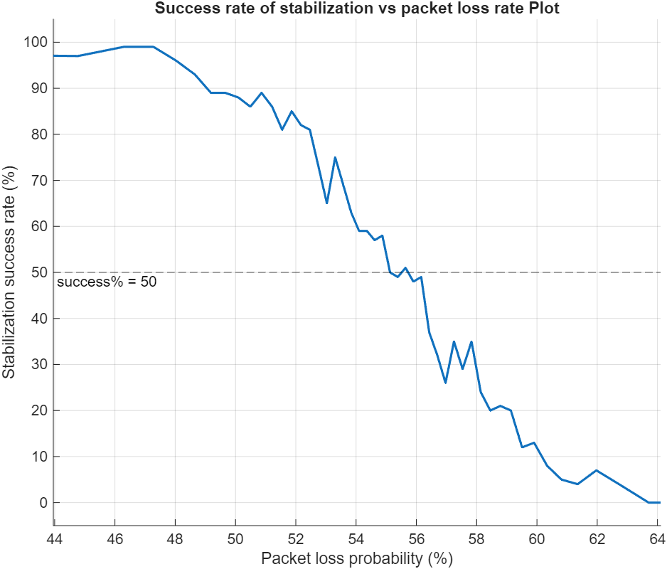
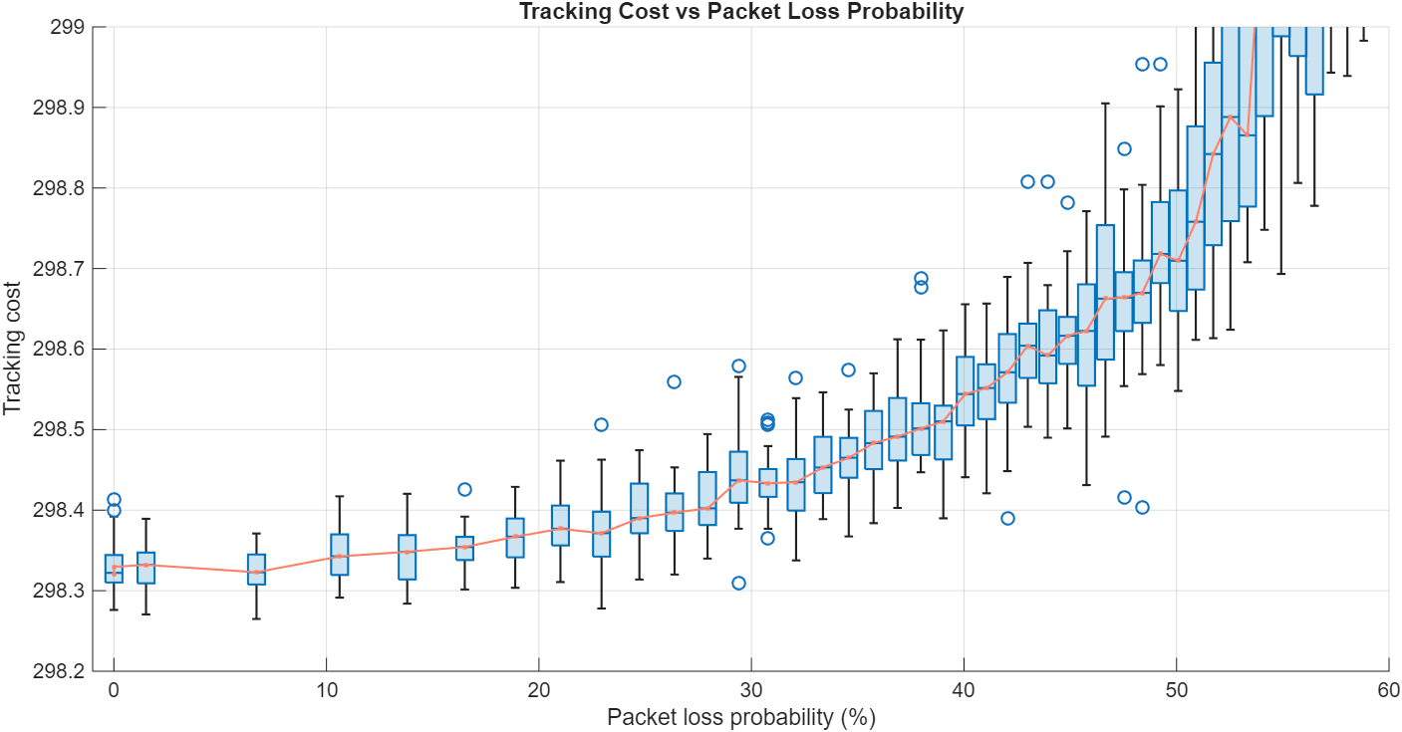
Perdite di Pacchetti di Attuazione – Risultati Preliminari
L’ingresso di controllo con perdite diventa $u\left(k\right)=γ_{k}⋅u_{c}\left(k\right),$con $γ_{k}\sim Bern(1−p_{loss})$
Tasso di successo medio nella stabilizzazione vs probabilità di perdita del pacchetto (%).
Boxplot del costo di tracking vs probabilità di perdita del pacchetto (%).
Notes:
A questo punto reintroduciamo le perdite sul canale di attuazione per analizzare la robustezza del controllo in loro presenza. Definiamo una variabile aleatoria bernoulliana gamma, e riscriviamo l’ingresso di controllo in questa forma […].
L’approccio all’analisi della stabilità in questa sezione è di tipo statistico, e consiste quindi nello svolgimento di più simulazioni per ogni valore di probabilità di perdita, traendo le conclusioni su considerazioni di tipo statistico a partire dai dati ricavati.
Nel grafico a sinistra è mostrato l’andamento del tasso di successo medio nella stabilizzazione al variare della probabilità di perdita (quindi, in percentuale, quante simulazioni rispetto a tutte quelle effettuate hanno stabilizzato il sistema fino alla fine). Si osserva come il tasso di successo inzia a subire degradazione circa superato il 45% di perdite, e cala sotto la soglia del 50% per una probabilità di perdite pari a 55%.
Il grafico a destra, mostra invece l’andamento del costo di tracking al variare della probabilità di perdita, e si nota, anche in questo caso, sempre in prossimita di valori perdite del 45% la varianza inizia a crescere in modo significativo, per poi divergere per valori prossimi a 55-60%

Slide 13
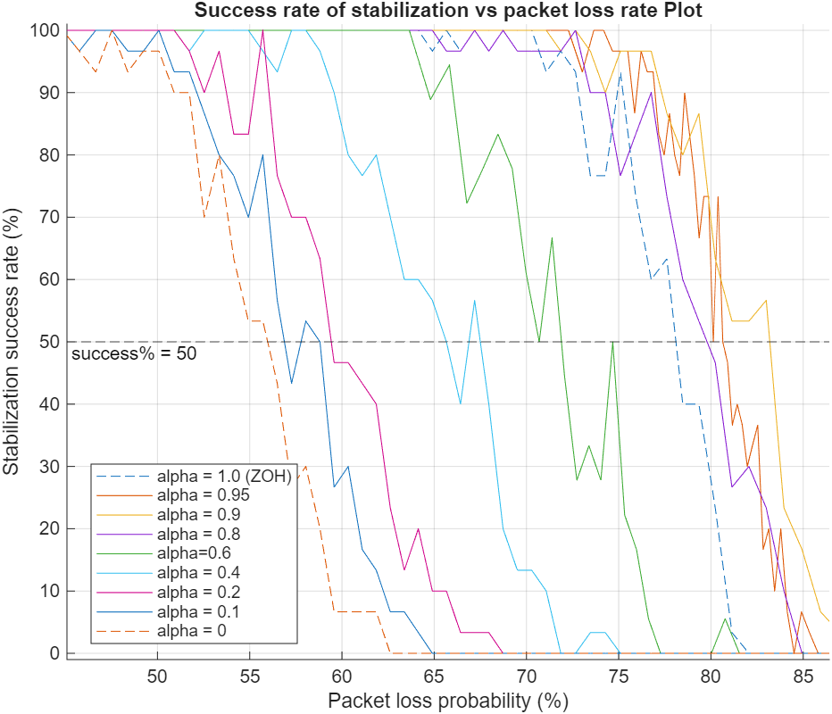
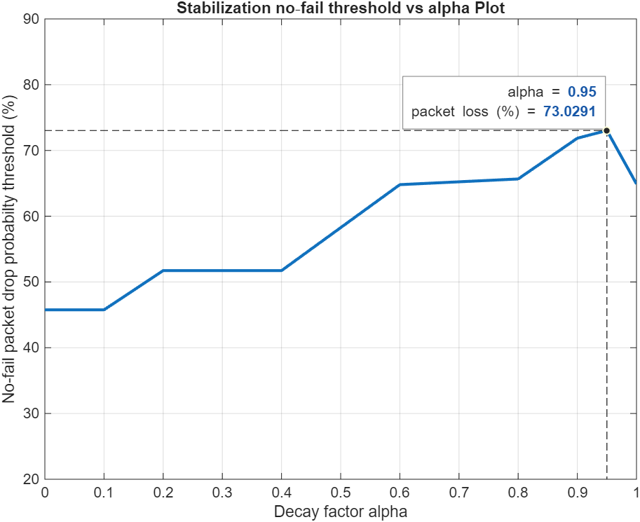
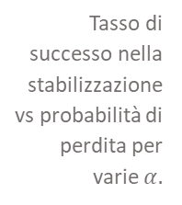
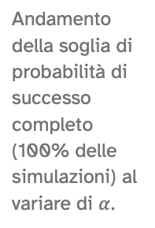

Policy di Compensazione Temporale – Hold con Decadimento
Nuova policy di controllo $u\left(k\right)=γ_{k}u_{c}\left(k\right)+α\left(1−γ_{k}\right)u\left(k−1\right).$
Tasso di successo nella stabilizzazione vs probabilità di perdita per varie $α.$
Andamento della soglia di probabilità di successo completo (100% delle simulazioni) al variare di $α$.
Notes:
A questo punto viene introdotta una policy di compensazione temporale per tentare di miglioare le performance del controllore in presenza di perdite, che consiste nell’applicare all’ingresso un hold con decadimento, modulato dal fattore alpha.
Nella figura a sinistra sono mostrate le curve di andamento del tasso di successo per vari livelli del fattore alpha; e già è possibile notare come per alpha = 1 (quindiper una policy di hold completo) si riesce a milgiorare la tolleranza alle perdite di circa il 20%. Inoltre si nota come per valori alpha vicini a 0.9 si riesce a milgiorare ulteriormente la robustezza di qualche altro punto percentuale.
Nella grafico a destra, tratto dal grafico precedente, è mostrato sulle ordinate l’andamento della probabilità di perdita in cui il tasso di successo cala sotto al 100% (quindi in cui la stabilzzazione diventsa inconsistente) al vairare del fattore alpha, e anche in questo caso, emerge un picco nelle performance per un alpha pari 0.95
CHIAMALO HOLD CON DECADIMENTO

Slide 14

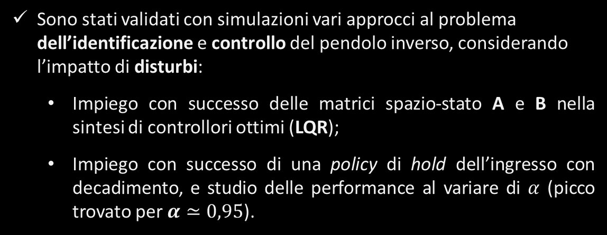
Conclusioni & Sviluppi Futuri
Sono stati validati con simulazioni vari approcci al problema dell’identificazione e controllo del pendolo inverso, considerando l’impatto di disturbi:
Impiego con successo delle matrici spazio-stato A e B nella sintesi di controllori ottimi (LQR);
Impiego con successo di una policy di hold dell’ingresso con decadimento, e studio delle performance al variare di $α$ (picco trovato per $α≃0,95$).
Sviluppi Futuri…
Validazione su un modello hardware reale;
Modelli di disturbi più complessi (ritardi, burst, …);
Identificazione e controllo con machine learning;
Approccio stocastico all’analisi della stabilità.
Notes:
Per concludere riepiloghiamo (quindi) i punti salienti del lavoro;
Si è osservato come sia stato possibile impiegare con successo delle matrici A e B identificate con regressione lineare nella sintesi di controllori ottimi;
E Si è visto poi come l’introduzione di una policy di hold con decadimento possa migliorare notevolmente le performance del sistema in caso di perdite di pacchetti.
…E un approccio di tipo stocastico all’analisi della stabilità, al fine di averene una caratterizzazione più rigorsa ‘ che abilita l’utilizzo di tecniche di controllo più avanzate e mirate.
DECADIMENTO NON ESPONEZIALE

Slide 15

Riferimenti Bibliografici
Chen Chi‑Tsong Linear system theory and design – 1999 https://doi.org/10.1016/0005-1098(86)90039-7.
Dang Thai-Bao [et al.] PID Control for Cart and Pole system: Simulation and Experiment – 2024 https://ejournal.ptti.web.id/index.php/jfsc/article/view/165.
Vivek Kumar pathak and Sankalp paliwal Analysis & Control of Inverted Pendulum System Using PID Controller – 2017 https://www.ijera.com/papers/Vol7_issue5/Part-4/A0705040104.pdf.
The Internal Model Principle of Control Theory [Journal] / auth. Francis Bruce and Wonham Walter // Automatica - 1976. - pp. 12(5), 457-465

Slide 16

Grazie per l’attenzione.
Dipartimento di Ingegneria e Scienze dell’Informazione e Matematica
Università degli Studi dell’Aquila
Relatore: Prof. D’Innocenzo Alessandro
Correlatore: Prof. Zacchia Lun Yuriy Anno accademico 2024-2025
Laureando: Americo Cherubini
Mat. 289499
Tesi di Laurea Triennale in Ingegneria dell’Informazione

